Slide 1


LỚP
12
DIỄN ĐÀN GIÁO VIÊN TOÁN
PPT TIVI
ÔN THI THPTQG
CHUYÊN ĐỀ:
TÍCH PHÂN
PP ĐỔI BIẾN SỐ
..

Slide 2
CĐ2_TÍCH PHÂN ĐỔI BIẾN
A. Lý thuyết
NỘI DUNG BÀI HỌC
B.Bài tập trắc nghiệm
Phần 1. Nhận biết
Phần 2. Thông hiểu
Phần 3. Vận dụng thấp
Phần 4. Vận dụng cao
C. Bài tập tự luyện

Slide 3
A. Lý thuyết

Slide 4

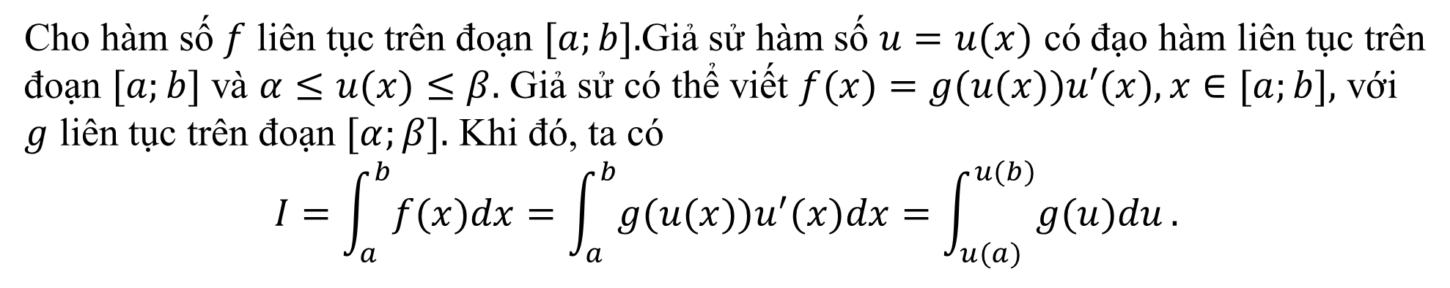
TÍNH TÍCH PHÂN BẰNG PHƯƠNG PHÁP ĐỔI BIẾN SỐ
Dạng: Đổi biến số dạng 1
Cho hàm số $f$ liên tục trên đoạn $[a;b].$Giả sử hàm số $u=u(x)$ có đạo hàm liên tục trên đoạn $[a;b]$ và $α≤u(x)≤β.$ Giả sử có thể viết $f(x)=g(u(x))u′(x),x∈[a;b],$ với $g$ liên tục trên đoạn $[α;β].$ Khi đó, ta có
$$I=\int_{a}^{b}{f(x)dx}=\int_{a}^{b}{g(u(x))u^{′}(x)dx}=\int_{u(a)}^{u(b)}{g(u)du}.$$
.Phương pháp giải:
.Bước 1. - Phân tích f(x)dx = g[u(x)]u'(x)dx = g[u(x)]d[u(x)].
  - Đặt u = u(x).
. Bước 2.Thực hiện phép đổi cận: - Với x = a thì u = u(a).
  - Với x = b thì u = u(b).
. Bước 3.Khi đó = $\int_{a}^{b}{f\left(x\right)dx=\int_{u(a)}^{u(b)}{g\left(u\right)du}}$.

Slide 5
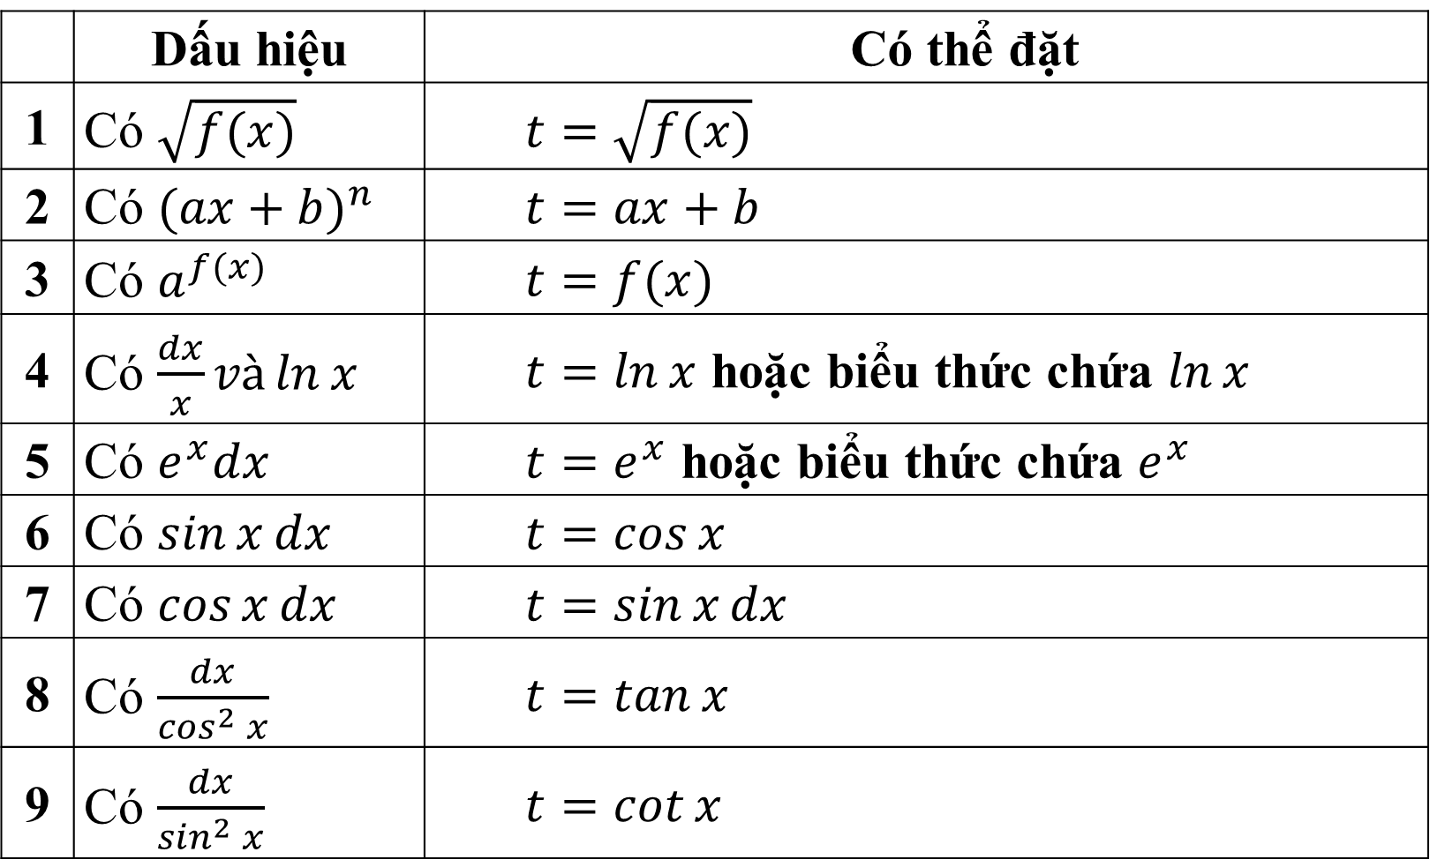
Dấu hiệu nhận biết và cách tính tính phân
 | Dấu hiệu | Có thể đặt
1 | Có $\sqrt{f(x)}$ | $t=\sqrt{f(x)}$
2 | Có $(ax+b)^{n}$ | $t=ax+b$
3 | Có $a^{f(x)}$ | $t=f(x)$
4 | Có $\frac{dx}{x}và\ln{x}$ | $t=\ln{x}$ hoặc biểu thức chứa $\ln{x}$
5 | Có $e^{x}dx$ | $t=e^{x}$ hoặc biểu thức chứa $e^{x}$
6 | Có $\sin{x}dx$ | $t=\cos{x}$
7 | Có $\cos{x}dx$ | $t=\sin{x}dx$
8 | Có $\frac{dx}{\cos^{2}{x}}$ | $t=\tan{x}$
9 | Có $\frac{dx}{\sin^{2}{x}}$ | $t=\cot{x}$

Slide 6
.Casio: Để tính ta sử dụng:
Sử dụng máy tính CASIO fx – 570MS, bằng cách thực hiện theo các bước:
.Bước 1. Thiết lập môi trường bằng cách ấn:
MODE 1
.Bước 2. Để tính , ta khai báo theo cú pháp:
∫dx< hàm số f(x) > , a , b ) = .

Slide 7

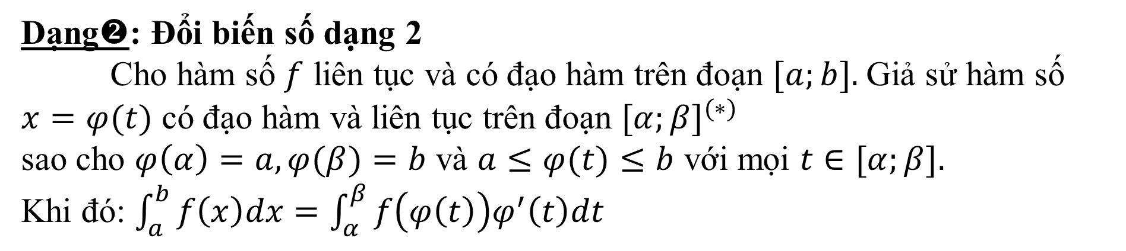
Dạng: Đổi biến số dạng 2
Cho hàm số $f$ liên tục và có đạo hàm trên đoạn $[a;b].$ Giả sử hàm số $x=φ(t{)}$ có đạo hàm và liên tục trên đoạn $[α;β]^{(∗)}$
sao cho $φ\left(α\right)=a,φ(β)=b$ và $a≤φ(t)≤b$ với mọi $t∈[α;β].$
Khi đó: $\int_{a}^{b}{f\left(x\right)dx=\int_{α}^{β}{f\left(φ\left(t\right)\right)φ^{′}\left(t\right)dt}}$
. Phương pháp giải:
Để tính tích phân: I = $\int_{a}^{b}{f\left(x\right)dx}$, với giả thiết hàm số f(x) liên tục trên
[a; b] ta thực hiện theo các bước:
. Bước 1.Chọn x = ϕ(t), trong đó ϕ(t) là hàm số được lựa chọn một cách thích hợp (ảnh của ϕ nằm trong tập xác định của f).
. Bước 2.Lấy vi phân dx = ϕ’(t)dt, giả sử ϕ’(t) liên tục.
. Bước 3.Ta lựa chọn một trong hai hướng:

Slide 8
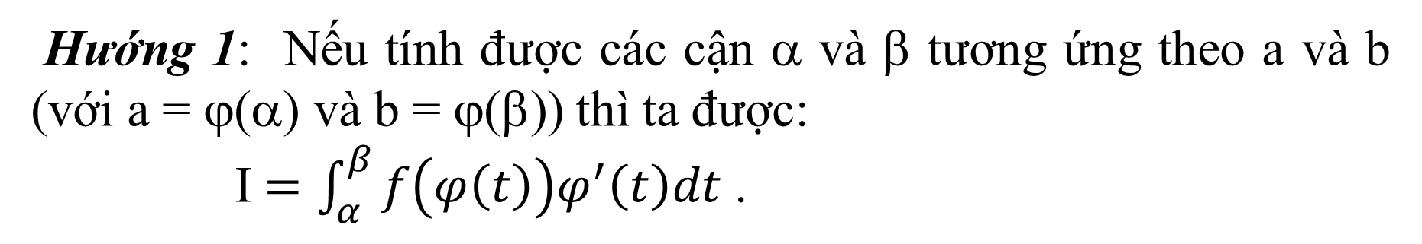
Hướng 1: Nếu tính được các cận α và β tương ứng theo a và b (với a = ϕ(α) và b = ϕ(β)) thì ta được:
I $=\int_{α}^{β}{f\left(φ\left(t\right)\right)φ^{′}\left(t\right)dt}$ .
Hướng 2: Nếu không tính được dễ dàng các cận tương ứng theo a và b thì ta lựa chọn việc xác định nguyên hàm, từ đó suy ra giá trị của tích phân xác định (trong trường hợp này ϕ phải là đơn ánh diễn tả kết quả hàm số của t thành hàm số của x)

Slide 9


Một số phương pháp đổi biến:
Nếu biểu thức dưới dấu tích phân có dạng:
$1. \sqrt{a^{2}−x^{2}}$: đặt $x=|a|\sin{t}; t∈\left[−\frac{π}{2};\frac{π}{2}\right]$
$2.\sqrt{x^{2}−a^{2}}$: đặt $x=\frac{|a|}{\sin{t}}; t∈\left[−\frac{π}{2};\frac{π}{2}\right]\backslash \{0\}$
$3. \sqrt{x^{2}+a^{2}}$: $x=|a|\tan{t}; t∈\left(−\frac{π}{2};\frac{π}{2}\right)$
$4.\sqrt{\frac{a+x}{a−x}}$hoặc $\sqrt{\frac{a−x}{a+x}}$: đặt $x=a.\cos{2}t$
Lưu ý: Chỉ nên sử dụng phép đặt này khi các dấu hiệu 1, 2, 3 đi với x mũ chẵn. Ví dụ, để tính tích phân $I=\int_{0}^{\sqrt{3}}{\frac{x^{2}dx}{\sqrt{x^{2}+1}}}$ thì phải đổi biến dạng 2 còn với tích phân $I=\int_{0}^{\sqrt{3}}{\frac{x^{3}dx}{\sqrt{x^{2}+1}}}$ thì nên đổi biến dạng 1.

Slide 10

.Casio: Để tính giá trị 1 tích phân xác định bằng máy tính 570ES
. Bước 1. Sử dụng lệnh để màn hình máy tính cầm tay hiện
. Bước 2. Nhập hàm số f(x)
. Bước 3. Nhập cận
. Bước 4. Ấn phím =
*Chú ý: Tính tích phân hàm lượng giác phải chuyển về đơn vị radian

Slide 11
Dạng: Tính tích phân thông qua tích phân khác
Phương pháp giải:
Bước 1: chọn biến
Bước 2: đổi cận
Bước 3 : đưa về tích phân đã biết

Slide 12
B. Bài tập trắc nghiệm
Phần 1. Nhận biết
Câu 1
Câu 2
Câu 3
Câu 4
Câu 5
Câu 6
Câu 7
Câu 8
Câu 9
Câu 10
Câu 11
Câu 12
Câu 13
Câu 14
Câu 15

Slide 13




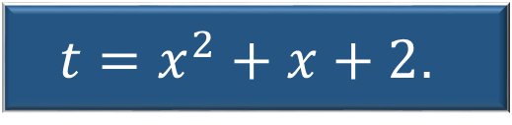
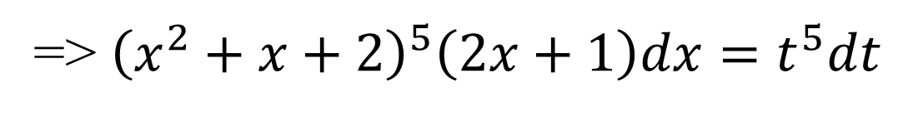


Câu 1
Tính tích phân $I=\int_{0}^{1}{(x^{2}}+x+2)^{5}(2x+1)dx$. Chọn cách đổi biến hợp lí nhất.
A
$t=(x^{2}+x)^{5}dx$
B
$t=2x+1$.
C
$t=(x^{2}+x)^{5}(2x+1)$.
D
$t=x^{2}+x+2$.
D
Lời Giải
Đặt t =$x^{2}+x+2$
$→dt=\left(2x+1\right)dx$
=> ${\left(x^{2}+x+2\right)}^{5}\left(2x+1\right)dx=t^{5}dt$
Chọn D

Slide 14
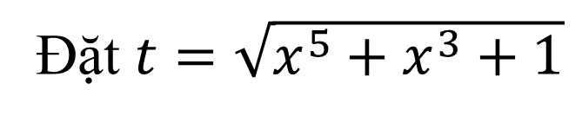
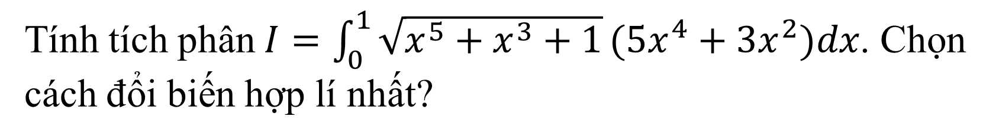


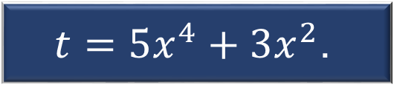
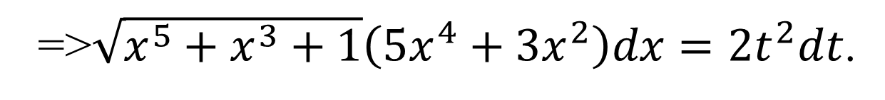

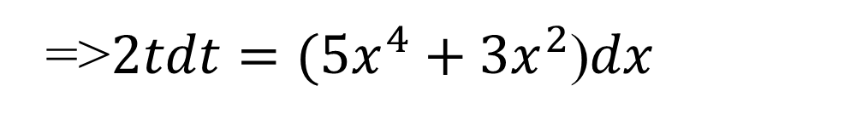
Câu 2
Tính tích phân $I=\int_{0}^{1}{\sqrt{x^{5}+x^{3}+1}}(5x^{4}+3x^{2})dx$. Chọn cách đổi biến hợp lí nhất?
A
$t=\left(x^{5}+x^{3}\right)dx$
B
$t=5x^{4}+3x^{2}$.
C
$t=\sqrt{x^{5}+x^{3}+1}$.
D
$t=\sqrt{x^{5}+x^{3}}dx$.
C
Lời Giải
Đặt $t=\sqrt{x^{5}+x^{3}+1}$
  =>$2tdt=(5x^{4}+3x^{2}$)$dx$
  =>$\sqrt{x^{5}+x^{3}+1}\left(5x^{4}+3x^{2}\right)dx=2t^{2}dt$.
Chọn C

Slide 15
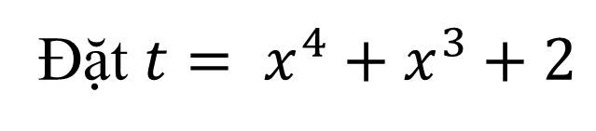



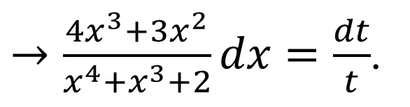


Câu 3
Tính tích phân $I=\int_{0}^{1}{\frac{4 x^{3}+3x^{2}}{x^{4}+x^{3}+2}} dx.$Chọn cách đổi biến hợp lí nhất.
A
$t=\frac{1}{x^{4}+x^{3}+2}$
B
$t=\frac{4x^{3}+3x^{2}}{x^{4}+x^{3}+2}$.
$t=4x^{3}+3x^{2}$.
D
$t=x^{4}+x^{3}+2$.
C
D
Lời Giải
Đặt $t= x^{4}+x^{3}+2$
$$→dt=\left(4x^{3}+3x^{2}\right)dx$$
$→\frac{4x^{3}+3x^{2}}{x^{4}+x^{3}+2}dx=\frac{dt}{t}$.
Chọn D

Slide 16
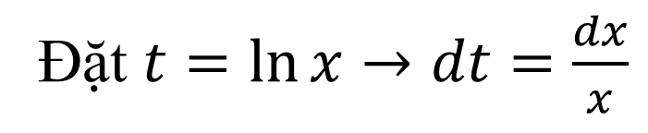




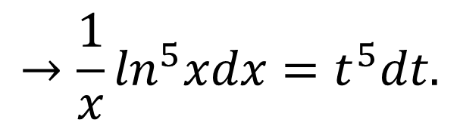
Câu 4
Tính tích phân $I=\int_{1}^{e}{\frac{1}{x}\ln^{5}x.dx}.$ Chọn cách đổi biến hợp lí nhất.
A
$t=\frac{1}{x}$
B
. $t=lnx$.
. $t=\ln^{5}x$.
. $t=\frac{dx}{x}$.
B
C
D
Lời Giải
Đặt $t=\ln{x→dt=\frac{dx}{x}}$
$$→\frac{1}{x}\ln^{5}xdx=t^{5}dt.$$
Chọn B

Slide 17



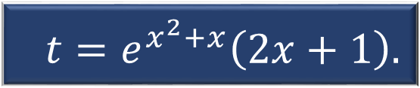

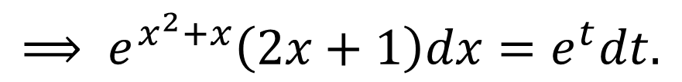


Câu 5
Tính tích phân $I=\int_{0}^{1}{e^{x^{2}+x}\left(2x+1\right)dx}.$Chọn cách đổi biến hợp lý nhất.
A
$t=e^{x^{2}+x}$
B
$t=2x+1$.
C
.$t=x^{2}+x$.
D
$t=e^{x^{2}+x}\left(2x+1\right).$
C
Lời Giải
Đặt $t=x^{2}+x$
$→dt=\left(2x+1\right)dx.$
$$⟹ e^{x^{2}+x}\left(2x+1\right)dx=e^{t}dt.$$
Chọn C

Slide 18





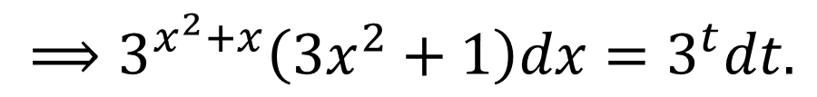


Câu 6
Tính tích phân $I=\int_{0}^{1}{3^{x^{3}+x}\left(3x^{2}+1\right)dx}.$Chọn cách đổi biến hợp lí nhất.
A
. $t=3^{x^{3}+x}$
B
$t=3x^{2}+1$.
C
.$t=x^{3}+x$.
D
$t=3^{x^{3+x}}\left(3x^{2}+1\right)$
C
Lời Giải
Đặt $t= x^{3}+x$
$⟹dt=\left(3x^{2}+1\right)dx.$
$⟹3^{x^{2}+x}\left(3x^{2}+1\right)dx=3^{t}dt.$
Chọn C

Slide 19







Câu 7
Tính tích phân $I=\int_{0}^{\frac{π}{2}}{\sin^{6}}xcosxdx$. Chọn cách đổi biến hợp lí nhất..
A
$t=\sin^{6}x$
B
$t=\sin{x.}$
C
. $t=\cos{x.}$
D
. $t=\sin^{6}x.cosx.$
B
Lời Giải
Đặt $t=sinx$
$$⟹dt=cosxdx$$
$$⟹\sin^{6}x.cosxdx=t^{6}dt.$$
Chọn B

Slide 20





Câu 8
Tính tích phân $I=\int_{0}^{\frac{π}{2}}{\cos^{6}x.sinxdx}.$Chọn cách đổi biến hợp lí nhất.
A
$t=\cos^{6}x$
B
$t=\sin{x.}$
C
. $t=\cos{x.}$
D
. $t=\cos^{6}x.sinx.$
B
Lời Giải
Đặt $t=cosx$
$$⟹dt=−sindx$$
$$⟹\cos^{6}x.sinxdx={−t}^{6}dt.$$
Chọn B

Slide 21
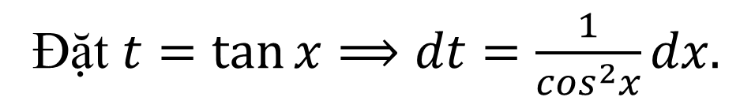




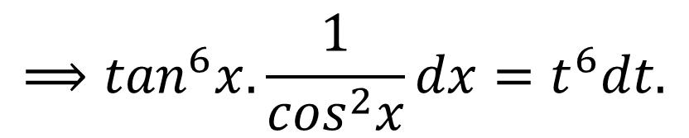
Câu 9
Tính tích phân $I=\int_{0}^{\frac{π}{4}}{\tan^{6}x.\frac{1}{\cos^{2}x}dx}.$ Chọn cách đổi biến hợp lí nhất.
A
$t=\tan^{6}x$
B
$t=tanx$
C
. $t=\cos{x.}$
D
. $t=\cos^{2}x.$
B
Lời Giải
Đặt $t=\tan{x⟹dt=\frac{1}{\cos^{2}x}dx.}$
$$⟹\tan^{6}x.\frac{1}{\cos^{2}x}dx=t^{6}dt.$$
Chọn B

Slide 22




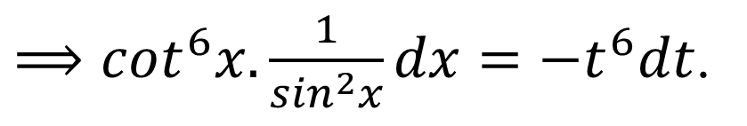

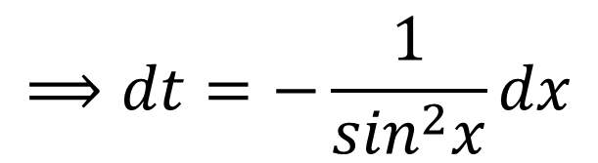
Câu 10
Tính tích phân $I=\int_{\frac{π}{6}}^{\begin{aligned}π \\ 4\end{aligned}}{\cot^{6}x.\frac{1}{\sin^{2}x}dx.}$ Chọn cách đổi biến hợp lí nhất.
A
$t=\cot^{6}x$
B
$t=sinx$
C
. $t=\cot{x.}$
D
. $t=\sin^{2}x.$
C
Lời Giải
Đặt $t=cotx$
$$⟹dt=−\frac{1}{\sin^{2}x}dx$$
$⟹\cot^{6}x.\frac{1}{\sin^{2}x}dx=−t^{6}dt$.
Chọn C

Slide 23



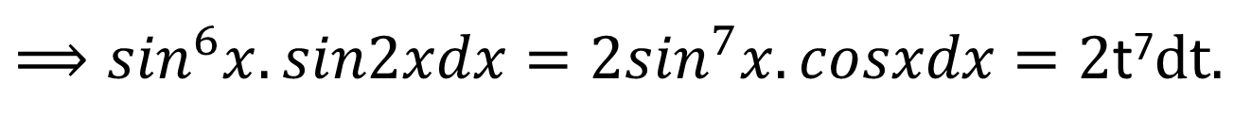


Câu 11
Tính tích phân $I=\int_{0}^{\frac{π}{2}}{\sin^{6}x.sin2xdx.}$Chọn cách đổi biến hợp lí nhất.
A
$t=\sin^{6}x$
B
$t=sinx$
C
. $t=\cos{x.}$
D
. $t=sin2x.$
B
Lời Giải
Đặt $t=sinx$
$$⟹dt=cosxdx.$$
$⟹\sin^{6}x.sin2xdx=2\sin^{7}x.cosxdx=2$t⁷$dt.$
Chọn B

Slide 24
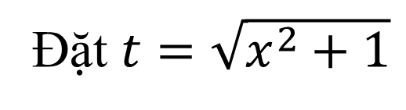



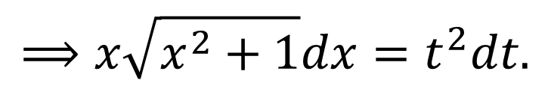


Câu 12
Tính tích phân $I=\int_{0}^{√3}{x\sqrt{x^{2}+1}dx,}$ chọn cách đổi biến hợp lí nhất.
A
$$t=x^{2}$$
B
. $t=x$
C
.. $x=\tan{t.}$
D
. $t=\sqrt{x^{2}+1}$
D
Lời Giải
Đặt $t=\sqrt{x^{2}+1}$
$⟹2tdt=2xdx.$
$$⟹x\sqrt{x^{2}+1}dx=t^{2}dt.$$
Chọn D

Slide 25




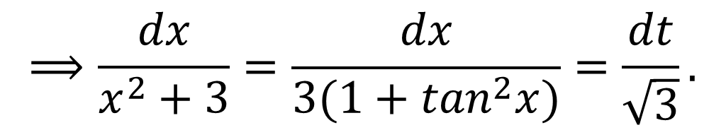

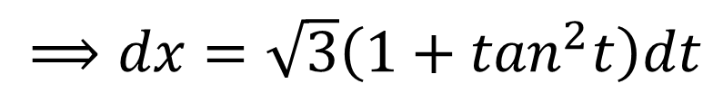
Câu 13
Tính tích phân $I=\int_{0}^{1}{\frac{dx}{x^{2}+3},}$chọn cách đổi biến hợp lí nhất.
A
$x=\sqrt{3} tant$
B
. $t=x^{2}+3$
C
$t=\sqrt{3}\sin{x}$
D
. $t=t^{2}$+ 3
A
Lời Giải
Đặt $x=\sqrt{3}.tant$
$⟹dx=\sqrt{3}\left(1+\tan^{2}t\right)dt$
$$⟹\frac{dx}{x^{2}+3}=\frac{dx}{3(1+\tan^{2}x)}=\frac{dt}{\sqrt{3}}.$$
Chọn A

Slide 26





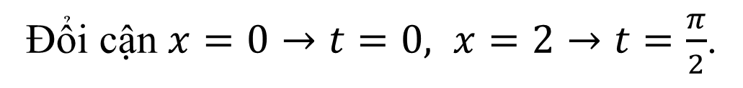

Câu 14
Tính tích phân $I=\int_{0}^{2}{\sqrt{4−x^{2}}dx,}$chọn cách đổi biến hợp lí nhất.
A
$$t=4−x^{2}$$
B
$x=2sint$
C
$$x=2tant$$
D
. $t=2\sin{x. }$
B
Lời Giải
Đặt $x=2sint⟹dx=2costdt.$
$$⟹\sqrt{4−x^{2}}dx=2\sqrt{1−\sin^{2}t}.2costdt=4\left|cost\right|costdt.$$
Chọn B
Đổi cận $x=0→t=0, x=2→t=\frac{π}{2}$.
Nên $\sqrt{4−x^{2}}dx=4\left|cost\right|costdt={4cos}^{2}tdt=2\left(1+cos2t\right)dt.$

Slide 27






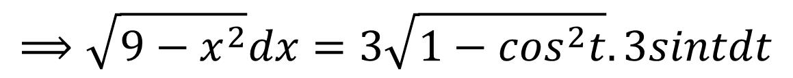


Câu 15
Tính tích phân: $I=\int_{0}^{3}{\sqrt{9−x^{2}}dx,}$ chọn cách đổi biến hợp lí nhất.
A
$$t=9−x^{2}$$
B
$x=3cost$
C
$$x=3tant$$
D
. $t=3\tan{x. }$
B
Lời Giải
Đặt $x=3cost$
$$⟹dx=−3sintdt$$
$$⟹\sqrt{9−x^{2}}dx=3\sqrt{1−\cos^{2}t}.3sintdt$$
$$=9\left|sint\right|sintdt=9\sin^{2}tdt.$$
Chọn B

Slide 28
Phần 2. Thông hiểu
Câu 1
Câu 2
Câu 3
Câu 4
Câu 5
Câu 6
Câu 7
Câu 8
Câu 9
Câu 10
Câu 11
Câu 12
Câu 13
Câu 14
Câu 15

Slide 29





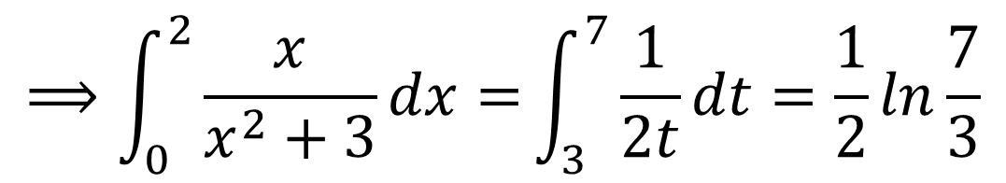

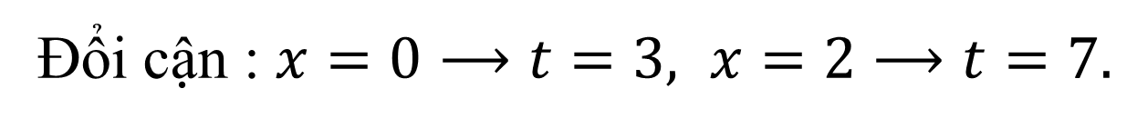
Câu 1
Tích phân $\int_{0}^{2}{\frac{x}{x^{2}+3}dx=\frac{1}{2}ln\frac{a}{b}} .$ Khi đó $a+b$ bằng
A
$$6$$
B
$8$
C
$$9$$
D
. $10$
D
Lời Giải
Đặt $t=\left(x^{2}+3\right) ⟹dt=2xdx$
Đổi cận : $x=0⟶t=3, x=2⟶t=7.$
$$⟹\int_{0}^{2}{\frac{x}{x^{2}+3}dx=}\int_{3}^{7}{\frac{1}{2t}dt=\frac{1}{2}ln\frac{7}{3}}$$
$$⟹a+b=10.$$
Chọn D

Slide 30
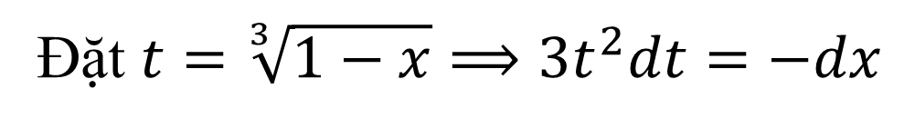
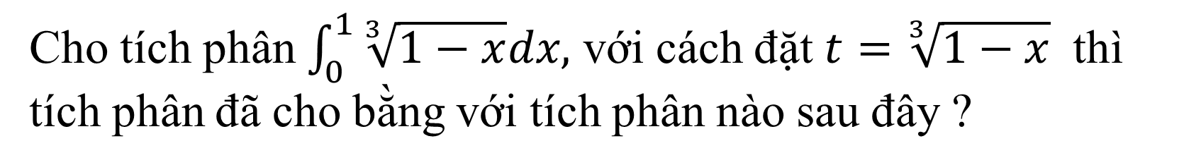
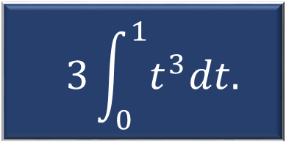
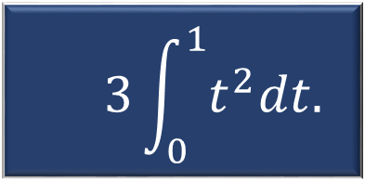
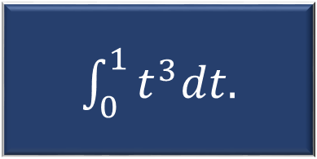
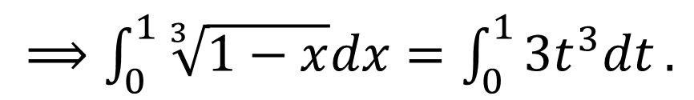

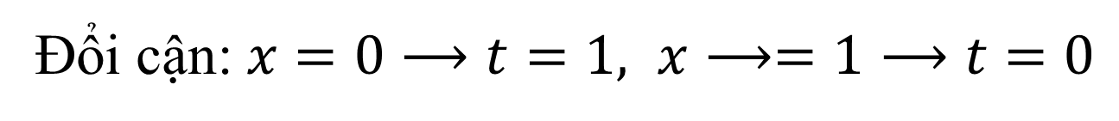
Câu 2
Cho tích phân $\int_{0}^{1}{\sqrt[3]{1−x}dx,}$ với cách đặt $t=\sqrt[3]{1−x}$ thì tích phân đã cho bằng với tích phân nào sau đây ?
A
$3\int_{0}^{1}{tdt.}$
Lời Giải
Đặt $t=\sqrt[3]{1−x}⟹3t^{2}dt=−dx$
B
$\int_{0}^{1}{t^{3}dt.}$
Đổi cận: $x=0⟶t=1, x⟶=1⟶t=0$
C
$$3\int_{0}^{1}{t^{2}dt.}$$
$⟹\int_{0}^{1}{\sqrt[3]{1−x}dx=\int_{0}^{1}{3t^{3}dt}}.$
Chọn D
D
$$3\int_{0}^{1}{t^{3}dt.}$$
D

Slide 31




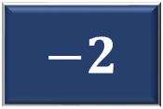
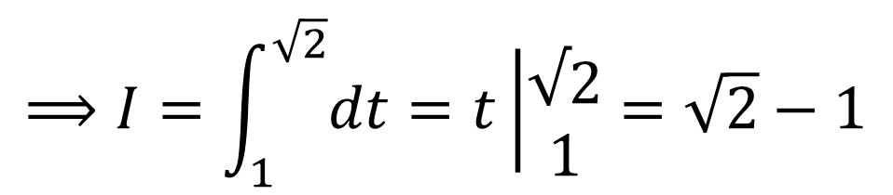

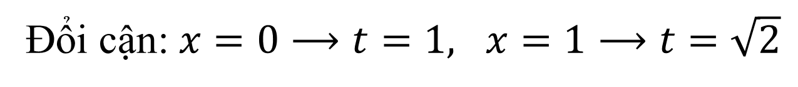
Câu 3
Cho $I=\int_{0}^{1}{\frac{x}{\sqrt{x^{2}+1}}dx=a\sqrt{2}+b}.$ Giá trị của $a.b$ là
A
$$−1$$
B
$−2$
C
$$1$$
D
. $2$
A
Lời Giải
Đặt $t=\sqrt{x^{2}+1}⟹2tdt=2xdx$
Đổi cận: $x=0⟶t=1, x=1⟶t=\sqrt{2}$
$$⟹I=\int_{1}^{\sqrt{2}}{dt}=t\left|\begin{aligned}√2 \\ 1\end{aligned}=\sqrt{2}−1\right.$$
$$⟹a.b=−1.$$
Chọn A

Slide 32

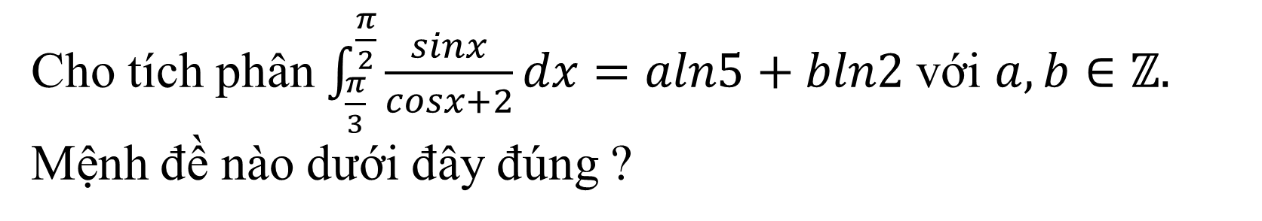
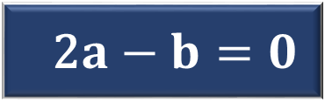
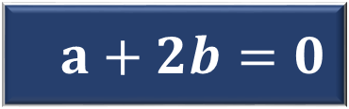

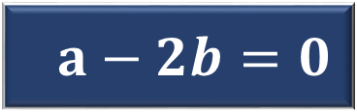
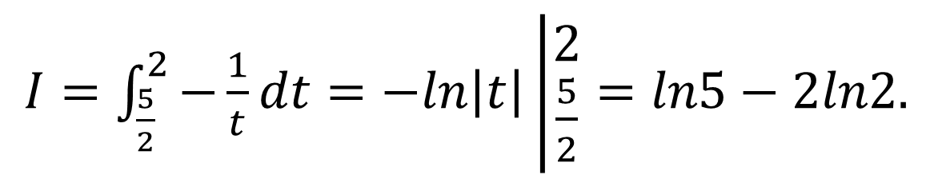
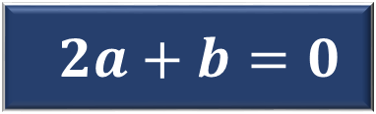
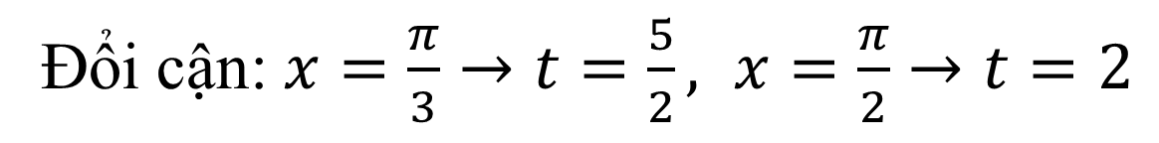
Câu 4
Cho tích phân $\int_{\frac{π}{3}}^{\frac{π}{2}}{\frac{sinx}{cosx+2}dx}=aln5+bln2$với $a, b∈ℤ.$ Mệnh đề nào dưới đây đúng ?
A
$2a+b=0$
B
$a−2b=0$
C
2$a−b=0$
D
$a+2b=0$
A
Lời Giải
Đặt $t=cosx+2⟹dt=−sinxdx$
Đổi cận: $x=\frac{π}{3}→t=\frac{5}{2}, x=\frac{π}{2}→t=2$
$I=\int_{\frac{5}{2}}^{2}{−\frac{1}{t}dt}=−ln\left|t\right|\left|\begin{aligned}2 \\ \frac{5}{2}\end{aligned}\right.=ln5−2ln2.$
$$⟹2a+b=0.$$
Chọn A

Slide 33

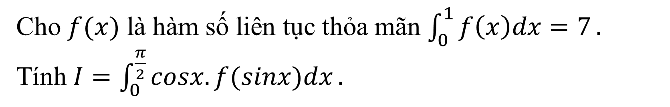






Câu 5
Cho $f(x)$ là hàm số liên tục thỏa mãn $\int_{0}^{1}{f\left(x\right)dx=7}.$
Tính $I=\int_{0}^{\frac{π}{2}}{cosx.f(sinx)dx}.$
B
C
D
A
$$1$$
$9$
$$3$$
D
. $7$
Lời Giải
Đặt $t=sinx⟹dt=cosx dx$
Đổi cận: $x=0⟶t=0, x=\frac{π}{2}→t=1$
$$⟹I=\int_{0}^{1}{f\left(t\right)dt=7.}$$
Chọn D

Slide 34









Cho hàm số $f(x)$ liên tục trên $ℝ$ và $\int_{−1}^{1}{f(x)}dx$=12, $\int_{\frac{π}{3}}^{\frac{2π}{3}}{f\left(2cosx\right)\sin{xdx} }$bằng
Câu 6
-$12$
B
$12$
C
$$6$$
D
-$6$
A
C
Lời Giải
Đặt $t=2cosx$
$$⟹dt=−2sinxdx$$
Đổi cận : $x=\frac{π}{3}→t=1, x=\frac{2π}{3}→t=−1.$
$$I=\frac{1}{2}\int_{−1}^{1}{f\left(t\right)dt}=6.$$
Chọn C

Slide 35









Câu 7
Cho hàm số $f(x)$ liên tục trên $ℝ$ thỏa mãn $\int_{1}^{9}{\frac{f(\sqrt{x})}{\sqrt{x}}dx=4}$và $\int_{0}^{\frac{π}{2}}{f\left(sinx\right)cosxdx=2}.$ Tích phân $I=\int_{0}^{3}{f\left(x\right)dx}$ bằng :
A
I = 2
B
$I=6$
C
$I=4$
D
I = 10
C
+) $\int_{1}^{9}{\frac{f(\sqrt{x})}{\sqrt{x}}dx=4 \left(t=\sqrt{x}\right)}$
+) $\int_{0}^{\frac{π}{2}}{f\left(sinx\right)cosxdx=2}$
Lời Giải
$$↔2\int_{1}^{3}{f\left(t\right)dt}=4$$
$$↔\int_{0}^{\frac{π}{2}}{f\left(sinx\right)dsinx=2}$$
$$↔\int_{1}^{3}{f\left(t\right)dt=2}$$
$$→\int_{0}^{1}{f\left(x\right)dx}=2$$
$Vậy :I=\int_{0}^{1}{f\left(x\right)dx}+\int_{1}^{3}{f\left(x\right)dx}=2+2=4$
Chọn C

Slide 36






Câu 8
Cho $I=\int_{0}^{1}{x.e^{1−x^{2}}dx.}$Biết rằng $I=\frac{ae−b}{2}.$Khi đó $a+b$ bằng
A
1
B
0
C
2
D
4
C
Lời Giải
Đặt $t=1−x^{2}$
$$⟹dt=−2xdx$$
Đổi cận : $x=0→t=1, x=1→t=0.$
$=\frac{e^{t}}{2}\left|\begin{aligned}1 \\ 0\end{aligned}=\frac{e}{2}−\frac{1}{2}\right.$
I=$\int_{0}^{1}{\frac{e^{t}}{2}dx}$
Vậy : $a+b=2.$
Chọn C

Slide 37









Câu 9
Với cách đổi biến $u=\sqrt{1+3lnx}$ thì tích phân $\int_{1}^{e}{\frac{lnx}{x\sqrt{1+3lnx}}dx}$
trở thành
A
$\frac{2}{3}\int_{1}^{2}{\left(u^{2}−1\right)du.}$
A
Lời Giải
$$→2udu=\frac{3}{x}dx$$
B
. $\frac{2}{9}. \int_{1}^{2}{\left(u^{2}−1\right)du. }$
Đặt $u=\sqrt{1+3lnx}$
Đổi cận: $x=1→t=1, x=e→t=2$
C
$$2\int_{1}^{2}{\left(u^{2}−1\right)du.}$$
+) $\int_{1}^{e}{\frac{lnx}{x\sqrt{1+3lnx}}dx}=\frac{2}{3}\int_{1}^{2}{\left(u^{2}−1\right)du}$.
D
$\frac{2}{9}.\int_{1}^{2}{\frac{u^{2}−1}{u}du.}$
Chọn A

Slide 38









Câu 10
Tính tích phân $I=\int_{1}^{e}{\frac{\sqrt{1+3lnx}}{x}dx}$ bằng cách
đặt $t=\sqrt{1+3lnx},$ mệnh đề nào dưới đây sai ?
A
$I=\frac{2}{9}t^{3}\left\lfloor \begin{aligned}2 \\ 1\end{aligned}.\right.$
Lời Giải
$$→2tdt=\frac{3}{x}dx$$
$I=\frac{2}{3}\int_{1}^{2}{tdt.}$
Đặt $t=\sqrt{1+3lnx}$
B
B
Đổi cận : $x=1→t=1, x=e→t=2$
C
$$I=\frac{2}{3}\int_{1}^{2}{t^{2}dt.}$$
$$I=\frac{2}{3}\int_{1}^{2}{t^{2}dt}=\frac{2}{9}t^{3}\left\lfloor \begin{aligned}2 \\ 1\end{aligned}\right.=\frac{14}{9}$$
D
$I=\frac{14}{9}.$
Chọn B

Slide 39












Câu 11
Biết $I=\int_{1}^{e}{\frac{lnx}{x(lnx+2)}dx}=aln\frac{3}{2}+b, \left(a,b∈ℚ\right).$
Mênh đề nào sau đây đúng ?
A
$a−b=1$
B
2$a−b=1$
C
$a^{2}+b^{2}=4$
D
$a+2b=0$
D
$$→dt=\frac{dx}{x}$$
Lời Giải
Đặt $t=lnx+2$
Đổi cận : $x=1→t=2, x=e→t=3$
$$=\int_{2}^{3}{(1−\frac{2}{t}})dt$$
$$=(t−2ln\left|t\right|)\left|\begin{aligned}3 \\ 2\end{aligned}=1−2ln\frac{3}{2}\right.$$
+)$I=\int_{2}^{3}{\frac{t−2}{t}dt}$
+) $a=−2, b=1$
$$→a+2b=0.$$
Chọn D

Slide 40








Câu 12
Cho $\int_{0}^{3}{e^{\sqrt{x+1}}\frac{dx}{\sqrt{x+1}}}=ae^{2}+be+c,$với $a, b, c$ ∈ Z . Tính $S=a+b+c.$
B
S = 2
C
S = 0
D
S = 4
A
S = 1
C
Lời Giải
Đặt $t=\sqrt{x+1}$
$→2tdt=dx$
Đổi cận : $x=0→t=1, x=3→t=2$
$$=\int_{1}^{2}{2e^{t}dt}$$
$$=2e^{t}\left|\begin{aligned}2 \\ 1\end{aligned}=2e^{2}−2e.\right.$$
+)$\int_{0}^{3}{e^{\sqrt{x+1}}\frac{dx}{\sqrt{x+1}}}$
+)$S=a+b+c=2+\left(−2\right)+0=0.$
Chọn C

Slide 41



Câu 13
Biết $\int_{e}^{e^{4}}{f(lnx)\frac{1}{x}dx}=4.$ Tính tích phân $I=\int_{1}^{4}{f\left(x\right)dx.}$
B
I = 16
C
I = 2
D
I = 4
A
I = 8
D
Lời Giải
Ta có $\int_{e}^{e^{4}}{f(lnx)\frac{1}{x}dx}$
$$=\int_{e}^{e^{4}}{f\left(lnx\right)d(lnx)}$$
$$=\int_{1}^{4}{f\left(x\right)dx}=4$$
Chọn D

Slide 42









Câu 14
Tính tích phân $I=\int_{1}^{5}{\frac{dx}{x\sqrt{3x+1}}}$ được kết quả là a$ln3+bln5,$ với $a, b$ là các số hữu tỉ. Giá trị của $a^{2}+ab+3b^{2}$ bằng
A
A
5
B
1
C
0
D
4
Lời Giải
Đặt $t=\sqrt{3x+1}$
$$→2tdt=3dx$$
Đổi cận: $x=1→t=2, x=5→t=4$
+) $I=\int_{2}^{4}{\frac{2}{t^{2}−1}dt}$
$$=\int_{2}^{4}{\left(\frac{1}{t−1}−\frac{1}{t+1}\right)dt}$$
$=ln\left|t−1\right|−ln\left|t+1\right|\left|\begin{aligned}4 \\ 2\end{aligned}=2ln3−\right.$ln5
Vậy $a^{2}+ab+3b^{2}$
$$=2^{2}+2.(−1)+3.{(−1)}^{2}=5$$
Chọn A

Slide 43








Câu 15
Cho $\int_{1}^{2}{f\left(x\right)dx=−3.}$ Tính $I=\int_{2}^{4}{f\left(\frac{x}{2}\right)dx}.$
A
$−6$
B
$−\frac{3}{2}$
C
$$−1$$
D
5
A
Lời Giải
+) $\int_{2}^{4}{f\left(\frac{x}{2}\right)dx}$
$$=\int_{2}^{4}{f\left(\frac{x}{2}\right).2d(\frac{x}{2})}$$
$$=2\int_{1}^{2}{f\left(x\right)dx}$$
$$=2.\left(−3\right)=−6$$
Chọn A

Slide 44
Phần 3. Vận dụng thấp
Câu 1
Câu 2
Câu 3
Câu 4
Câu 5
Câu 6
Câu 7
Câu 8
Câu 9
Câu 10
Câu 11
Câu 12
Câu 13
Câu 14
Câu 15

Slide 45














Tích phân I =$\int_{0}^{1}{\frac{x^{5}dx}{{\left(1+x^{2}\right)}^{3}}\text{đượ}\text{c} \text{k}\text{ế}\text{t} \text{qu}\text{ả }I=a\ln{2}−b\text{.} }$
Giá trị a + b là
Câu 1
A
$$\frac{3}{16}$$
B
C
$$\frac{14}{17}$$
D
$$\frac{4}{17}$$
A
$$\frac{13}{16}$$
Đặt $t=\left(1+x^{2}\right)$
⇒ d$t=2xdx$
Lời giải
Đổi cận: $x=0→t=1, x=1→t=2$
$$\bar{z}=a^{2}−b^{2}i.$$
$$ I=\int_{0}^{1}{\frac{x^{4}}{({1+x^{2})}^{3}}xdx}$$
$$=\frac{1}{2}\int_{1}^{2}{\left(\frac{1}{t}−\frac{2}{t^{2}}+\frac{1}{t^{3}}\right)}dt$$
=$\frac{1}{2}\int_{1}^{2}{\frac{({t−1)}^{2}}{t^{3}}dt}$
$=\frac{1}{2}\ln{2}−\frac{5}{16}$.
Vậy: a + b = $\frac{1}{2}−\frac{5}{16}=\frac{3}{16}$
Chọn A

Slide 46















Cho hàm số $f\left(x\right)$ liên tục trên $ℝ$ và các tích phân $\int_{0}^{\frac{π}{4}}{f\left(\tan{x}\right)dx}=4$ và $\int_{0}^{1}{\frac{x^{2}f\left(x\right)}{x^{2}+1}dx=2}$. Tính tích phân $I=\int_{0}^{1}{f\left(x\right)dx}$.
Câu 2
A
$$I=6$$
B
$$I=3$$
C
$$I=2$$
D
$$I=1$$
A
$$⇒\frac{dt}{1+t^{2}}=dx$$
Lời giải
Đặt $t=\tan{x}$
$$⇒dt=\left(1+\tan^{2}{x}\right)dx$$
Đổi cận $x=0⇒t=0$ và $x=\frac{π}{4}⇒t=1$
Do : $\int_{0}^{\frac{π}{4}}{f\left(\tan{x}\right)dx}=4$
$$⇒\int_{0}^{1}{\frac{f\left(t\right)dt}{1+t^{2}}}=4$$
$$⇒\int_{0}^{1}{\frac{f\left(x\right)dx}{1+x^{2}}}=4$$
Nên $\int_{0}^{1}{\frac{f\left(x\right)dx}{1+x^{2}}}+\int_{0}^{1}{\frac{x^{2}f\left(x\right)dx}{1+x^{2}}}$
$$⇔\int_{0}^{1}{f\left(x\right)dx}=6$$
Chọn A
$$=4+2$$

Slide 47
















Với $a,b,c∈R$. Đặt $I=\int_{1}^{2}{\frac{\sqrt{4−x^{2}}}{x}dx=a−\ln{\frac{b}{c}}}$.
Giá trị của tính abc là:
Câu 3
C
D
A
$$\sqrt{3}$$
B
$$−2\sqrt{3}$$
$$2\sqrt{3}$$
D
$$− \sqrt{3}$$
Lời giải
Đặt $t=\sqrt{4−x^{2}}$
$$⇒t^{2}=4−x^{2}$$
$$⇒tdt=−xdx$$
Đổi cận $x=1⇒t=\sqrt{3}$ và $x=2⇒t=0$
$$I=\int_{\sqrt{3}}^{0}{\frac{t.(−tdt)}{4−t^{2}}}$$
$$=\int_{\sqrt{3}}^{0}{\frac{t^{2}}{t^{2}−4}dt}$$
=${\left.\left(t+\ln\left|\frac{t−2}{t+2}\right|\right)\right|}_{\sqrt{3})}^{0}$
=$\int_{\sqrt{3}}^{0}{\left(1+\frac{4}{t^{2}−4}\right)dt}$
$$=−\sqrt{3}−\ln{\frac{2−\sqrt{3}}{2+\sqrt{3}}}$$
Suy ra $abc$
$$=−\sqrt{3}(2−\sqrt{3})(2+\sqrt{3})=−\sqrt{3}$$

Slide 48

















Cho $\int_{0}^{3}{\frac{x}{4+2\sqrt{x+1}}dx}=\frac{a}{3}+b\ln{2}+c\ln{3}$ với $a$, $b$, $c$ là các số nguyên. Giá trị của $a+b+c$ bằng ?
Câu 4
A
$$2$$
B
C
D
$$7$$
C
$$1$$
$$9$$
Lời giải
Đổi cận: $x=0⇒t=$1; $x=3⇒t=$2.
$$=\frac{7}{3}−12\ln{2}+6\ln{3}$$
Khi đó: $\int_{1}^{2}{\frac{t^{2}−1}{4+2t}.2tdt}$
$$=\int_{1}^{2}{\frac{t^{3}−t}{t+2}dt}$$
Đặt $t=\sqrt{x+1}$
Suy ra $\left\{\begin{aligned}a=7 \\ b=−12 \\ c=6\end{aligned}\right.$
$$⇒t^{2}=x+1$$
$$=\int_{1}^{2}{\left(t^{2}−2t+3−\frac{6}{t+2}\right)dt}$$
$$⇒x=t^{2}−1$$
$$={\left.\left(\frac{t^{3}}{3}−t^{2}+3t−6\ln\left|t+2\right|\right)\right|}_{1}^{2}$$
$⇒a+b+c=1$.
$⇒dx=2tdt$.

Slide 49




















Biết $\int_{1}^{2}{\frac{x}{3x+\sqrt{9x^{2}−1}}dx}=a+b\sqrt{2}+c\sqrt{35}$ với $a$, $b$, $c$ là các số hữu tỷ, tính $P=a+2b+c−7$.
Câu 5
A
$$\frac{86}{27}\text{.}$$
B
$$\frac{−1}{9}$$
C
$$\frac{67}{27}$$
D
$$−2$$
B
Tính J = $\int_{1}^{2}{x\sqrt{9x^{2}−1}dx}$
$$={\left.\frac{t^{3}}{27}\right|}_{2\sqrt{2}}^{\sqrt{35}}$$
Lời giải
$=\frac{35}{27}\sqrt{35}−\frac{16}{27}\sqrt{2}$.
$Đ$ặt $\sqrt{9x^{2}−1}=t$
Ta có : $\int_{1}^{2}{\frac{x}{3x+\sqrt{9x^{2}−1}}dx}$
$⇒9x^{2}−1=t^{2}$.
Suy ra $\int_{1}^{2}{\frac{x}{3x+\sqrt{9x^{2}−1}}dx}$
$$=\int_{1}^{2}{x\left(3x−\sqrt{9x^{2}−1}\right)dx}$$
$⇒xdx=\frac{tdt}{9}$
$$=7−\frac{35}{27}\sqrt{35}+\frac{16}{27}\sqrt{2}$$
Khi $x=1$ thì $t=2\sqrt{2}$;
$x=2$ thì $t=\sqrt{35}$.
$$=\int_{1}^{2}{\left(3x^{2}−x\sqrt{9x^{2}−1}\right)dx}$$
Vậy $P=a+2b+c−7$
$=7+\frac{32}{27}−\frac{35}{27}−7=−\frac{1}{9}$.
Khi đó J $=\int_{2\sqrt{2}}^{\sqrt{35}}{t\frac{tdt}{9}}$
Tính I $=\int_{1}^{2}{3x^{2}dx={\left.x^{3}\right|}_{1}^{2}=7}$

Slide 50


















Biết $\int_{1}^{2}{\frac{dx}{x\sqrt{x+1}+\left(x+1\right)\sqrt{x}}}=\sqrt{a}−\sqrt{b}−\sqrt{c}$ với $a$, $b$, $c$ là các số nguyên dương. Tính $P=a+b+c$.
Câu 6
A
A
$$P=48$$
B
$$P=46$$
C
$$P=44$$
D
$$P=42$$
$$⇒dt=\frac{\sqrt{x+1}+\sqrt{x}}{2\sqrt{x\left(x+1\right)}}dx$$
$$=−2\left(\frac{1}{\sqrt{3}+\sqrt{2}}−\frac{1}{\sqrt{2}+1}\right)$$
Lời giải
Đặt I $=\int_{1}^{2}{\frac{dx}{x\sqrt{x+1}+\left(x+1\right)\sqrt{x}}}$
$⇔\frac{dx}{\sqrt{x\left(x+1\right)}}=2\frac{dt}{t}$.
$$=4\sqrt{2}−2\sqrt{3}−2$$
$$=\sqrt{32}−\sqrt{12}−\sqrt{4}$$
$$=\int_{1}^{2}{\frac{dx}{\sqrt{x\left(x+1\right)}\left(\sqrt{x}+\sqrt{x+1}\right)}}$$
$$I=\int_{1}^{2}{\frac{dx}{\sqrt{x\left(x+1\right)}\left(\sqrt{x}+\sqrt{x+1}\right)}}$$
$⇒a=32$,$b=12$,
$c=4$
Đặt $t=\sqrt{x}+\sqrt{x+1}$
$$=2\int_{\sqrt{2}+1}^{\sqrt{3}+\sqrt{2}}{\frac{dt}{t^{2}}}$$
$$={\left.−2\frac{1}{t}\right|}_{\sqrt{2}+1}^{\sqrt{3}+\sqrt{2}}$$
Vậy $P=a+b+c=48$
Khi $x=1$ thì $t=\sqrt{2}+1$,
$x=2$ thì $t=\sqrt{3}+\sqrt{2}$.

Slide 51
















Cho $\int_{0}^{\frac{π}{2}}{\frac{\cos{x}}{\sin^{2}{x}−5\sin{x}+6}dx=a\ln{\frac{4}{c}}+b,}$tính tổng
$S=a+b+c$.
Câu 7
$$1$$
B
A
B
$$4$$
C
$$3$$
D
$$0$$
$$\int_{0}^{\frac{π}{2}}{\frac{\cos{x}}{\sin^{2}{x}−5\sin{x}+6}dx}$$
Lời giải
$$={\left.\ln\left|\frac{t−3}{t−2}\right|\right|}_{0}^{1}$$
Đặt $t=\sin{x}$
$$=\int_{0}^{1}{\frac{1}{t^{2}−5t+6}\text{dt}}$$
$$=\ln{2}−\ln{\frac{3}{2}}=\ln{\frac{4}{3}}$$
$$⇒dt=\cos{x}dx$$
$$=\int_{0}^{1}{\frac{1}{(t−3)(t−2)}\text{dt}}$$
$$⇒a=1,b{=}0,c=3$$
Khi $x=0⇒t=0$,
$x=\frac{π}{2}⇒t=1$.
$$=\int_{0}^{1}{\left(\frac{1}{t−3}−\frac{1}{t−2}\right)\text{dt}}$$
$⇒S=a+b+c=4$.

Slide 52















Biết tích phân $\int_{0}^{\ln{6}}{\frac{e^{x}}{1+\sqrt{e^{x}+3}}dx}=a+b\ln{2}+c\ln{3}$, với $a$, $b$, $c$ là các số nguyên. Tính $T=a+b+c$.
Câu 8
A
A
$$T=0$$
B
$$T=1$$
C
$$T=2$$
D
$$T=−1$$
Lời giải
$$=\int_{2}^{3}{\frac{2tdt}{1+t}}=\int_{2}^{3}{\left(2−\frac{2}{1+t}\right)dt}$$
Đặt $t=\sqrt{e^{x}+3}$
$$={\left.\left(2t−2\ln\left|t+1\right|\right)\right|}_{2}^{3}$$
$⇒\left\{\begin{aligned}a=2 \\ b=−4 \\ c=2\end{aligned}\right.$.
$⇒t^{2}=e^{x}+3⇒2tdt=e^{x}dx$.
Đổi cận $\left\{\begin{aligned}x=\ln{6} \\ x=0\end{aligned}\right.⇒\left\{\begin{aligned}t=3 \\ t=2\end{aligned}\right.$
$$=\left(6−2\ln{4}\right)−\left(4−2\ln{3}\right)$$
Vậy$T=0$.
Suy ra $\int_{0}^{\ln{6}}{\frac{e^{x}}{1+\sqrt{e^{x}+3}}dx}$
$$=2−4\ln{2}+2\ln{3}$$

Slide 53
















Cho $\int_{0}^{1}{\frac{\left(x^{2}+x\right)e^{x}}{x+e^{−x}}dx}=a.e+b\ln\left(e+c\right)$ với $a$, $b$, $c∈ℤ$. Tính $P=a+2b−c$.
Câu 9
A
B
C
D
$$P=1$$
$$P=−1$$
$$P=0$$
D
$$P=−2$$
$⇒dt=\left(1+x\right)e^{x}dx$.
$$=\left(t−\ln\left|t\right|\right)\left|\begin{matrix}e+1 \\ 1\end{matrix}\right.$$
Lời giải
Đổi cận:$x=0⇒t=1$;
$$x=1⇒t=e+1$$
$$I=\int_{0}^{1}{\frac{\left(x^{2}+x\right)e^{x}}{x+e^{−x}}dx}$$
$=e−\ln\left(e+1\right)$.
$$I=\int_{1}^{e+1}{\frac{t−1}{t}dt}$$
Suy ra: $a=1$,
$b=−1$,
$c=1$.
$$=\int_{0}^{1}{\frac{\left(x+1\right)e^{x}xe^{x}}{xe^{x}+1}dx}$$
$$=\int_{1}^{e+1}{\left(1−\frac{1}{t}\right)dt}$$
Vậy: $P=a+2b−c=−2$.
Đặt $t=xe^{x}+1$

Slide 54

















Biết rằng I=$\int_{4}^{a+\sqrt{b}}{\frac{1}{\sqrt{−x^{2}+6x−5}}dx}=\frac{π}{6}$ trong đó $a$, $b$ là các số nguyên dương và $4<a+\sqrt{b}<5$. Tổng $P=a+b$
Câu 10
A
A
$$P=6$$
B
$$P=5$$
C
$$P=4$$
D
$$P=3$$
Đổi cận $x=4⇒t=\frac{π}{6}$,
$x=a+\sqrt{b}$
$⇒t=\arcsin{\frac{a+\sqrt{b}−3}{2}}=m$.
Lời giải
Theo đề ta có $m{−}\frac{π}{6}=\frac{π}{6}$
$Ta có \int_{4}^{a+\sqrt{b}}{\frac{1}{\sqrt{−x^{2}+6x−5}}dx}$
$$⇔\arcsin{\frac{a+\sqrt{b}−3}{2}}=\frac{π}{3}$$
$$=\int_{4}^{a+\sqrt{b}}{\frac{1}{\sqrt{4−{\left(x−3\right)}^{2}}}dx}$$
$$I=\int_{\frac{π}{6}}^{m}{\frac{2\cos{t}}{\sqrt{4−4\sin^{2}{t}}}dt}$$
$$⇒\frac{a+\sqrt{b}−3}{2}=\frac{\sqrt{3}}{2}$$
Đặt $x−3=2\sin{t}$, $t∈\left(−\frac{π}{2};\frac{π}{2}\right)$
$⇔a+\sqrt{b}=\sqrt{3}+3$.
$=\int_{\frac{π}{6}}^{m}{dt}={\left.t\right|}_{\frac{π}{6}}^{m}=m−\frac{π}{6}$.
Do đó $a=3$, $b=3$,
$a+b=6$.
$dx=2\cos{t}dt$.

Slide 55
















Cho $I=\int_{0}^{\frac{1}{2}}{\sqrt{1−2x\sqrt{1−x^{2}}}}dx=aπ+b$ với $a,b∈R$. Giá trị $a+b$ gần nhất với
Câu 11
A
B
C
$$\frac{1}{10}$$
$$1$$
C
$$\frac{1}{5}$$
D
$$\sqrt{2}$$
$$=\int_{0}^{\frac{π}{6}}{\sqrt{{\left(\cos{t}−\sin{t}\right)}^{2}}.\cos{t}dt}$$
$$={\left.{\left.\frac{2t+sin{2}t}{4}\right|}_{0}^{\frac{π}{6}}+\frac{\cos{2}t}{4}\right|}_{0}^{\frac{π}{6}}$$
Lời giải
Đặt $x=\sin{t},t∈\left[−\frac{π}{2};\frac{π}{2}\right]$.
$$=\int_{0}^{\frac{π}{6}}{(\cos{t}−\sin{t})\cos{t}dt}$$
$$dx=cosxdx$$
$$=\frac{π}{12}+\frac{\sqrt{3}−1}{8}$$
$$đổi cận:x=0→t=0$$
$$x=\frac{π}{6}→t=\frac{1}{2}$$
$$=\int_{0}^{\frac{π}{6}}{\cos^{2}{t}dt}−\int_{0}^{\frac{π}{6}}{\sin{t}\cos{t}dt}$$
Suy ra $\frac{π}{12}+\frac{\sqrt{3}−1}{8}≈0,175$.
$$=\frac{1}{2}\int_{0}^{\frac{π}{6}}{(1+cos{2}t)dt}−\frac{1}{2}\int_{0}^{\frac{π}{6}}{\sin{2}tdt}$$
$I=\int_{0}^{\frac{π}{6}}{\sqrt{1−2\sin{t}\cos{t}}.\cos{t}dt}$

Slide 56














Cho$\int_{0}^{\frac{π}{4}}{\frac{\sqrt{2+3tanx}}{1+\cos^{2}x}dx=a\sqrt{5}+b\sqrt{2} }, với a,b∈R$ Tính giá trị biểu thức $T=a+b$
Câu 12
A
B
C
$$\text{T}\text{ = }\frac{1}{3}$$
$$\text{T}\text{ = }\frac{7}{12}$$
C
$$\text{T}\text{ = }\frac{2}{3}$$
D
$$\text{T}\text{ = }\frac{4}{3}$$
$$2udu=\frac{3dx}{1+\cos^{2}x}$$
$=\frac{2}{9}{\left.u^{3}\right|}_{\sqrt{2}}^{\sqrt{5}}=\frac{10\sqrt{5}}{9}−\frac{4\sqrt{2}}{9}$.
Lời giải
$$I=\int_{0}^{\frac{π}{4}}{\frac{\sqrt{2+3\tan{x}}}{1+\cos^{2}x}dx​}$$
Đổi cận : $x=0→u=\sqrt{2}$
$x=\frac{π}{4}→u=\sqrt{5}$.
⇒ $a=\frac{10}{9}$, $b=−\frac{4}{9}$ .
Đặt $u=\sqrt{2+3\tan{x}}$
$$T=a+b= \frac{2}{3}$$
$$I=\frac{2}{3}\int_{\sqrt{2}}^{\sqrt{5}}{u^{2}du}$$
$⇒u^{2}=2+3\tan{x}$

Slide 57
















Cho $\int_{0}^{1}{\frac{\left(x^{2}+x\right)e^{x}}{x+e^{−x}}dx}=a.e+b\ln\left(e+c\right)$ với $a$, $b$, $c∈ℤ$. Tính $P=a+2b−c$.
Câu 13
A
B
C
D
$$P=1$$
$$P=−1$$
$$P=0$$
D
$$P=−2$$
$$=\left(t−\ln\left|t\right|\right)\left|\begin{matrix}e+1 \\ 1\end{matrix}\right.$$
Lời giải
Đổi cận:$x=0⇒t=1$;
$x=1⇒t=e+1$.
$$I=\int_{0}^{1}{\frac{\left(x^{2}+x\right)e^{x}}{x+e^{−x}}dx}$$
$$=e−\ln\left(e+1\right)$$
$$Khi đó: I=\int_{1}^{e+1}{\frac{t−1}{t}dt}$$
$=\int_{0}^{1}{\frac{\left(x+1\right)e^{x}xe^{x}}{xe^{x}+1}dx}$.
⇒ $a=1$, $b=−1$, $c=1$.
$$=\int_{1}^{e+1}{\left(1−\frac{1}{t}\right)dt}$$
Vậy: $P=a+2b−c=−2$.
Đặt $t=xe^{x}+1$
$$⇒dt=\left(1+x\right)e^{x}dx$$

Slide 58














Câu 14
Có bao nhiêu số thực $a$ để $\int_{0}^{1}{\frac{x}{a+x^{2}}}dx=1$.
$$0$$
B
A
B
$$1$$
C
$$2$$
D
$$3$$
Khi đó: $\int_{0}^{1}{\frac{x}{a+x^{2}}}dx=1=\int_{1}^{1+a}{\frac{dt}{2t}}$
Lời giải
$$=\frac{1}{2}\ln{t}\left|\begin{matrix}1+a \\ a\end{matrix}=\frac{1}{2}\ln{\frac{1+a}{a}}\right.$$
Đặt $t=a+x^{2}$
$$dt=2xdx⇒\frac{dt}{2}=xdx$$
$$⇔\frac{1+a}{a}=e^{2}$$
Suy ra $\ln{\frac{1+a}{a}}=2$
Đổi cận: $\begin{aligned}& \\ x=0⇒t=a; \\ x=1⇒t=1+a^{2}\end{aligned}$
$$⇔\left(1−e^{2}\right)a=−1$$
$$⇒a=\frac{1}{e^{2}−1}∈ℝ$$

Slide 59
















Biết $\int_{1}^{4}{f\left(x\right)dx}=5$ và $\int_{4}^{5}{f\left(x\right)dx}=20$.
Tính A = $\int_{1}^{2}{f\left(4x−3\right)dx}−\int_{0}^{\ln{2}}{f\left(e^{2x}\right)e^{2x}dx}$.
Câu 15
A
A
$$\frac{15}{4}$$
B
$$15$$
C
$$\frac{5}{2}$$
D
$$\frac{4}{3}$$
Lời giải
⇒$\int_{1}^{2}{f\left(4x−3\right)dx}=\frac{1}{4}\int_{1}^{5}{f\left(t\right)dt}$
Đặt $u=e^{2x}$
$$Tính:I=\int_{1}^{2}{f\left(4x−3\right)dx}$$
$⇒du=2e^{2x}dx$
$$=\frac{1}{4}\left(\int_{1}^{4}{f\left(t\right)dt}+\int_{4}^{5}{f\left(t\right)dt}\right)$$
Đổi cận: x = 0→ u = 1;
x = ln2 → u = 4
Đặt $t=4x−3$
$=\frac{1}{4}\left(5+20\right)=\frac{25}{4}$ .
$⇒dt=4dx$ thì
$J=\frac{1}{2}\int_{1}^{4}{f\left(u\right)du}=\frac{5}{2}$ .
Đổi cận: x = 1→ t = 1;
x = 2 → t = 5
$$Tính:J=\int_{0}^{\ln{2}}{f\left(e^{2x}\right)e^{2x}dx}$$
Vậy A $=\frac{25}{4}−\frac{5}{2}=\frac{15}{4}$.

Slide 60
Phần 4. Vận dụng cao
Câu 1
Câu 2
Câu 3
Câu 4
Câu 5

Slide 61












Cho hàm số $y=f\left(x\right)$ có đạo hàm liên tục trên $ℝ$ và có
đồ thị hình bên. Tính tích phân $I=\int_{1}^{2}{f^{′}\left(x+1\right)}dx$.
Câu 1
$$−1$$
B
C
D
A
$$3$$
C
$$4$$
$$2$$
Lý thuyết cần nhớ $\int_{a}^{b}{f^{′}\left(x\right)dx=}{\left.f\left(x\right)\right|}_{a}^{b}$
Lời giải
Đặt t = x + 1 $→dt=dx$
Đổi cận x = 1 $→t=2,$
$x=2→t=3$
Ta có: $I=\int_{1}^{2}{f^{′}\left(x+1\right)}dx$
$=\int_{2}^{3}{f^{′}\left(t\right)}d$t
$$={\left.f\left(t\right)\right|}_{2}^{3}=\left[f\left(3\right)−f\left(2\right)\right]$$
$$=4$$

Slide 62












Câu 2
Cho hàm số $y=f\left(x\right)$có đạo hàm, liên tục trên $ℝ$ và đồ thị y = f(x) như hình bên. Tính tích phân $I=\int_{0}^{2}{f^{′}\left(x+2\right)dx}$
A
$$2$$
B
C
D
A
$$−2$$
$$1$$
$$−1$$
Lời giải
Đặt t = x + 2 $→dt=dx$
Đổi cận x = 0 $→t=2,x=2→t=4$
Ta có: $I=\int_{2}^{4}{f^{′}\left(x+2\right)}dx$
$=\int_{2}^{4}{f^{′}\left(t\right)}d$t
$$={\left.f\left(t\right)\right|}_{2}^{4}$$
$$=f\left(4\right)−f\left(2\right)=2$$

Slide 63











Câu 3
Cho hàm số $y=f\left(x\right)$có đạo hàm và liên tục trên $ℝ$. Đồ thị của hàm số như hình vẽ bên dưới. Khi đó tổng I=$\int_{−2}^{0}{f^{′}\left(2x+1\right)dx+\int_{0}^{2}{f^{′}\left(x+1\right)dx}}$ bằng
$$0$$
B
A
B
$$4$$
C
$$6$$
D
$$10$$
Lời giải
đặt t = 2x + 1, u = x + 1 và đổi cận
I =$\int_{−2}^{0}{f^{′}\left(2x+1\right)dx+\int_{0}^{2}{f^{′}\left(x+1\right)dx}}$
Dựa vào đồ thị
$$f\left(1\right)=2,$$
$f\left(−3\right)=−2$,
$f\left(3\right)=4$
$$=\frac{1}{2}\int_{−3}^{1}{f^{′}\left(t\right)dt}+\int_{1}^{3}{f′(u_du}$$
= $\frac{1}{2}f\left(t\right)\left|\begin{matrix}1 \\ −3\end{matrix}\right.+f\left(u\right)\left|\begin{matrix}3 \\ 1\end{matrix}\right.$
Vậy I= 4
$$=\frac{1}{2}f\left(1\right)−\frac{1}{2}f\left(−3\right)+f\left(3\right)−f\left(1\right)$$

Slide 64












Biết hàm số $y=f\left(x\right)$ đạt cực tiểu tại $x=−1$, có đồ thị như hình vẽ và đường thẳng $Δ$ là tiếp tuyến của đồ thị hàm số tại điểm có hoành độ bằng 2. Tích phân $I=\int_{1}^{4}{f^{′′}\left(x−2\right)dx}$ bằng
Câu 4
$$4$$
B
A
B
$$3$$
C
$$2$$
D
$$1$$
Đặt t = x - 2$→dt=dx$
Lời giải
Đổi cận $x=1→t=−1,x=4→t=3$
$$ I=\int_{−1}^{3}{f^{′′}\left(t\right)dt}$$
$${=\left.f′\left(t\right)\right|}_{−1}^{3}=f^{′}\left(3\right)−f^{′}\left(−1\right)$$
Vì hàm số đạt cực trị tại điểm $x=−1$ suy ra $f^{′}\left(−1\right)=0$
Vì $Δ$ là tiếp tuyến của đồ thị và đi qua $A\left(0;−3\right);B\left(1;0\right)$
nên ta có $Δ:3x−y−3=0$.
Khi đó tọa độ tiếp điểm của tiếp tuyến $Δ$ với đồ thị là $\left(2;3\right)$
do đó ta có $f^{′}\left(2\right)$ là hệ số góc tiếp tuyến tại điểm $x=2$ suy ra $f^{′}\left(2\right)=3$.
$$Vậy I=3−0=3$$

Slide 65













Cho hàm số $y=f(x)$ có đạo hàm cấp hai liên tục trên $ℝ$ và đồ thị hàm số như hình vẽ bên. Biết hàm số đạt cực đại tại điểm x = 1, đường thẳng $\left(Δ\right)$ là tiếp tuyến của đồ thị hàm số $f(x)$ tại điểm có hoành độ $x=2$ Tích phân I=$\int_{0}^{\ln{3}}{e^{x}f^{″}\left(\frac{e^{x}+1}{2}\right)dx}$ bằng
Câu 5
A
$$−3$$
B
C
D
$$3$$
$$−6$$
D
$$6$$
Đặt $t=\frac{e^{x}+1}{2}$
$⇒2dt=e^{x}dx$
Lời giải
Đổi cận $x=0→t=1,x=ln3→t=2$
⇒ I $=2\int_{1}^{2}{f^{′′}\left(t\right)dt}$
$${\left.=2f′\left(t\right)\right|}_{1}^{2}={2f}^{′}\left(2\right)−{2f}^{′}\left(1\right)$$
Vì hàm số xđ tại điểm $x=1$ và đạt cực trị tại đó suy ra $f^{′}\left(1\right)=0$
Vì $Δ$ là tiếp tuyến của đồ thị và đi qua $A\left(0;−3\right);B\left(1;0\right)$
nên ta có $Δ:3x−y−3=0$.
Khi đó tọa độ tiếp điểm của tiếp tuyến $Δ$ với đồ thị là $\left(2;3\right)$, do đó ta có $f^{′}\left(2\right)$ là
hệ số góc tiếp tuyến tại điểm $x=2$ suy ra $f^{′}\left(2\right)=3$.
$$Vậy I=2.3−2.0=6$$

Slide 66
C. Bài tập tự luyện
Câu 1
Câu 1
Câu 1
Câu 1
Câu 1
Câu 1
Câu 1
Câu 1
Câu 1
Câu 1
Câu 1
Câu 1
Câu 1
Câu 1
Câu 1
Câu 1
Câu 1
Câu 1
Câu 1
Câu 1
Câu 1
Câu 1
Câu 1
Câu 1
Câu 1
Câu 1
Câu 1
Câu 1
Câu 1
Câu 1

